Slide 1


Java 面向对象程序设计
软件学院 贾伟峰

Slide 2
复习
第一次课的内容
类
class
对象
new
抽象、具体
垃圾回收
C语言
面向过程
Java语言
面向对象
对象无处不在
new之后，可能会有垃圾
自动回收
强制回收
System.gc()
finalize()
构造方法
new之后
默认就有
this
无参、有参
类与对象
面向对象

Slide 3
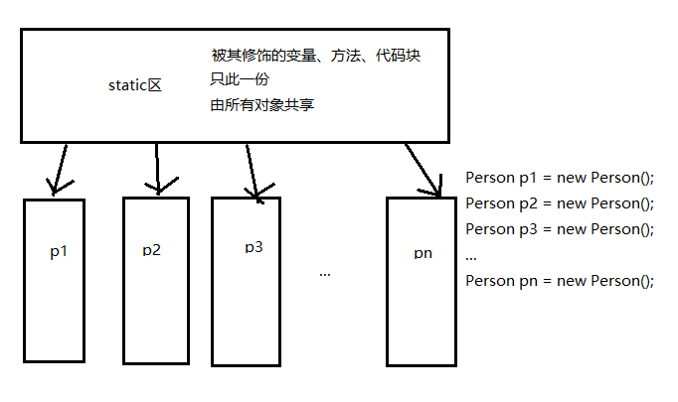
static

Slide 4
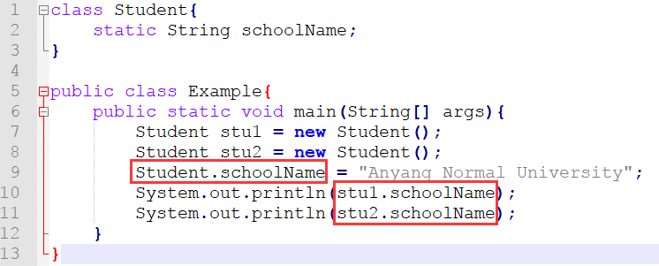
static成员变量

Slide 5
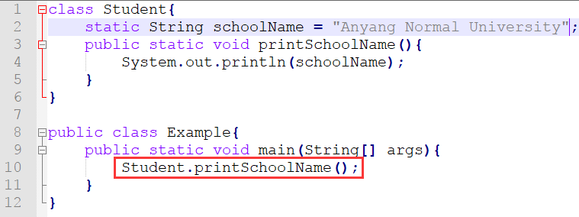
static方法

Slide 6
static代码块
只在第一次使用的时候执行。仅执行1次的代码块。
常用于类中属性的初始化(p97)

Slide 7
设计模式：单例模式
单例模式
非单例模式
只有一个实例
可以多个实例
VS
从编程角度保证
无考虑
肯定有static
只在有需求的时候用static
构造方法私有
构造方法公开
无new, getInstance()
写类的时候考虑new的使用

Slide 8
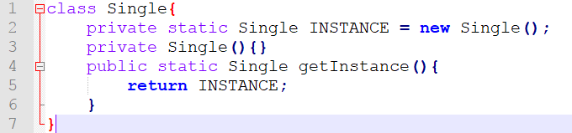
单例模式代码写法

Slide 9
单例模式有很多种写法：懒汉式、饿汉式、线程安全的、不安全的……，可否在网上查一下、学一下呢？（暂时不懂也没关系）

Slide 10
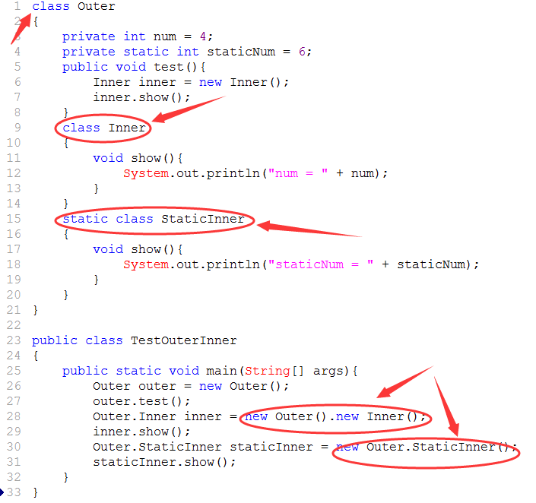
内部类
■类中类
01
02
■静态内部类
封装！
03
04
■方法内部类

Slide 11
Java的帮助文档
Javadoc命令
p104
http://docs.oracle.com/javase/8/docs/api/
CHM格式的文档
生成
最新文档
更方便
利用文档
知识无限
课本上的只是皮毛
全面的知识在文档中

Slide 12
总结
第二次课的内容
设计模式
单例模式
private构造方法
文档
变量
方法
代码块
javadoc命令
jdk文档
学会使用文档
内部类
普通内部类
静态内部类
方法内部类
单例模式
static

Slide 13
课堂任务
1
P112
P113
6
设计并测试Student类
设计并测试Father和Child类
2
课堂任务
单例模式
使用jdk文档
设计并实现一个单例模式的类。能讲清楚。
查询有无printf方法
5
3
P111
总结
4
分析p111三个程序
现场演示、讲解（抽检）

